Slide 1
Mobius 가이드

Slide 2
목차
모비우스란?
아두이노 IDE
설치과정
통신 제어
_nodeMCU
&Cube
_Feather M0

Slide 3
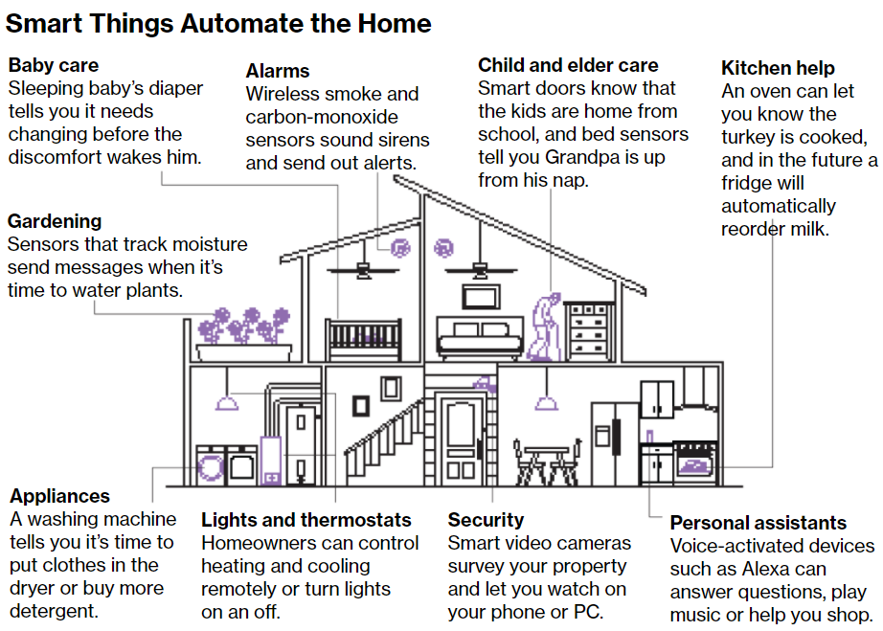
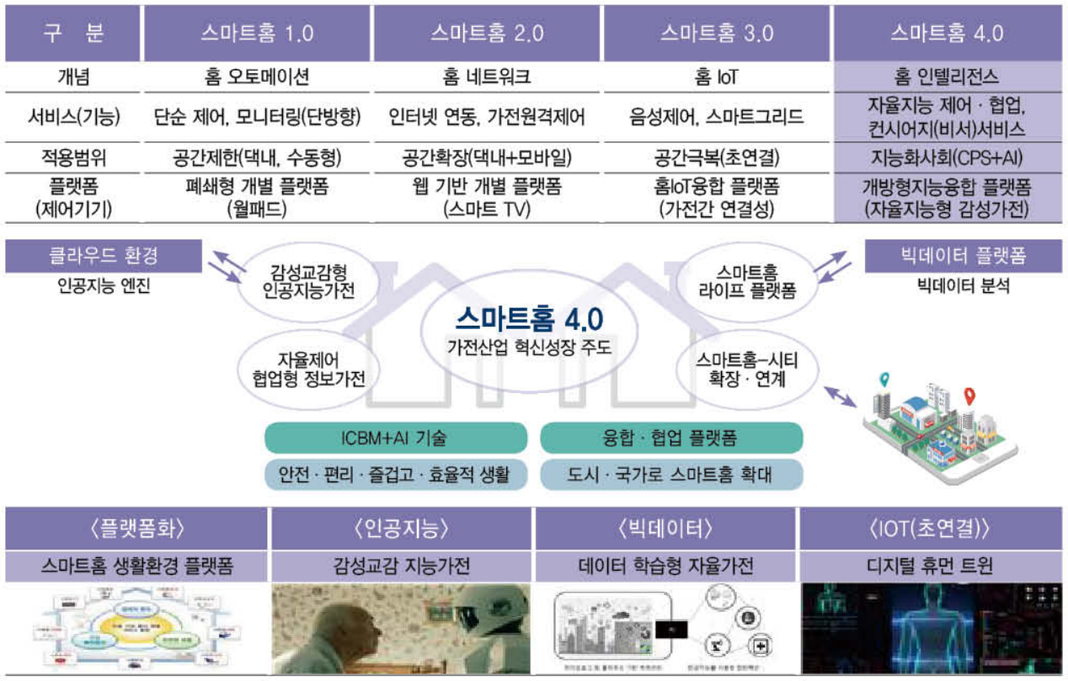
1. Mobius란?
oneM2M 플랫폼
클라우드 서버와 관련하여, 데이터 정규화를 위해 TTA(한국), ETSI(유럽), ATIS/TIA(미국), CCSA(중국), ARIB/TTC(일본) 등 7개 기관이 공동으로 국제표준 oneM2M 플랫폼을 개발
Bloomberg_The Internet of Things
IoT가전스마트홈 융복함제품 글로벌 민간규제 가이드

Slide 4
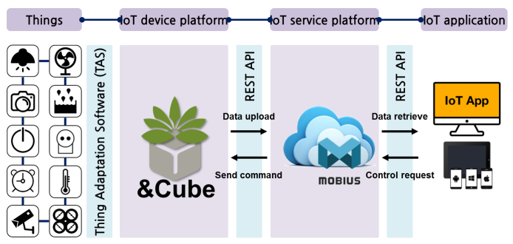
1. Mobius란?
Mobius 플랫폼 : oneM2M 국제 표준을 기반으로 제작된 IoT 서비스 제공 플랫폼
(다양한 IoT Device 정보 관리, 접근 제어 , 인증, 사용자 관리, 복수의 IoT 서비스 조합, 어플리케이션 서비스)

Slide 5




1. Mobius란?
집 안
원격지
ADN-AE #1
MN-AE
Light#1
Mca
MN-CSE
Mcc
IN-CSE
Mca
IN-AE
ADN-AE #2
Home
Gateway
oneM2M
Service Platform
Smartphone
Light#2

Slide 6
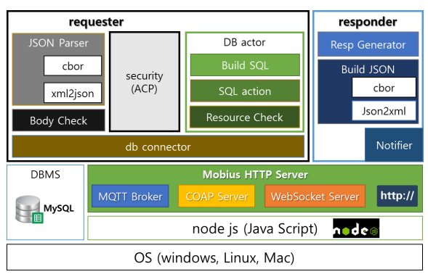
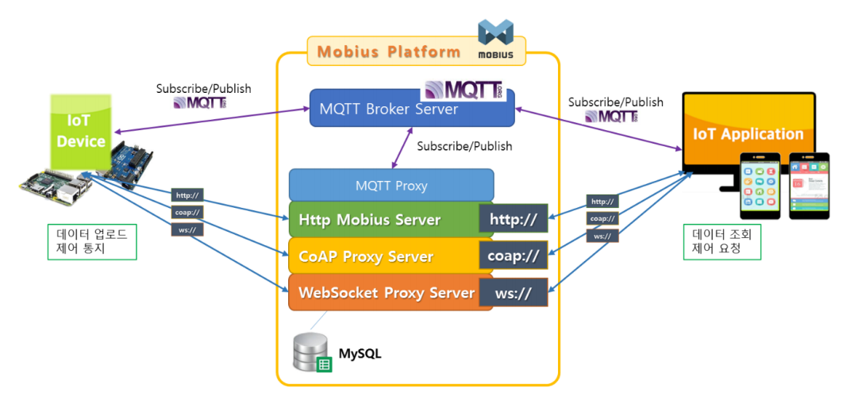
1. Mobius란?
물리적 기반인 통신 수단을 사용하여
인터넷에 연결된 사물들이 원활하게 작동하도록
관리하고 사물들의 데이터를 저장하는,
서버 소프트웨어 플랫폼(미들웨어)

Slide 7
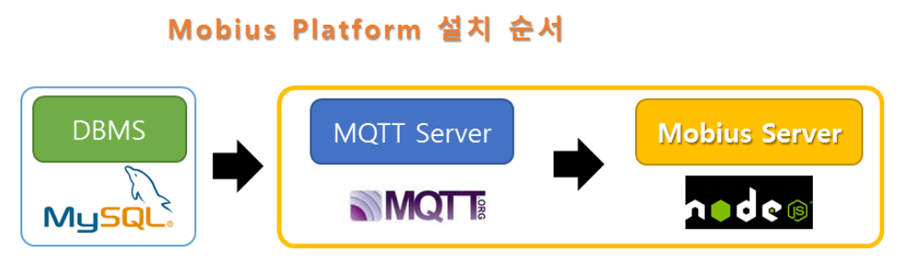
2. 설치과정
서버(CentOs7) : Mobius Platform 설치
- CentOS Mobius 설치과정
https://www.jopenbusiness.com/mediawiki/Mobius#CentOS.EC.97.90.EC.84.9C_Mobius_.EC.84.A4.EC.B9.98
- Mobius github
https://github.com/IoTKETI/Mobius/wiki
사전 준비 사항
- CentOS 7 초기 환경 설정
- MariaDB 설치
기타 준비 사항
- PHP 7.1 설치
- Nginx 설치
- SuiteCRM 설치
Protocol
Framework

Slide 8
2. 설치과정
MQTT 설치과정
sudo yum –y update #--- 엄청 오래 걸림
sudo yum install -y epel-release
sudo yum -y install mosquitto mosquitto-devel php71-php-pecl-mosquitto
sudo systemctl enable mosquitto.service #--- 부팅 시 자동실행 설정
sudo systemctl restart mosquitto.service #--- mosquito 재실행
sudo systemctl status mosquito.service #--- mosquito 상태
#--- Mosquitto 설치 확인
mosquitto_sub -h localhost -t /mytopic/1
mosquitto_pub -h localhost -t /mytopic/1 -m "Hello MQTT test"
mosquitto_sub -h 호스트 -t 토픽명
mosquitto_pub -h 호스트 -t 토픽명 -m 메시지
vi /etc/mosquitto/mosquitto.conf
listener 8883 #--- SSL 적용시 사용
cafile /etc/mosquitto/ca_certificates/ca-crt.pem
certfile /etc/mosquitto/certs/server-crt.pem
keyfile /etc/mosquitto/certs/server-key.pem
password_file /etc/mosquitto/pwfile.example #--- 인증용 Password 파일
acl_file /etc/mosquitto/aclfile.example #--- ACL 파일
참고사이트
http://blog.parkheesung.com/2018/03/mosquittomqtt-on-centos7-default.html
https://gsk121.tistory.com/416

Slide 9
2. 설치과정
Node.js 설치과정
sudo curl -sL https://rpm.nodesource.com/setup_12.x | sudo bash - #--- 최신버전 저장소 설치
sudo yum install -y gcc-c++ make #--- 의존성 패키지 설치
sudo yum install nodejs #--- node.js 설치 (안되면 root로 들어가서 설치해야 함)
#--- 버전 확인
node –v
npm -v
yum install -y gcc-c++ make
# 8점대 버전을 다운 받으려는 경우
curl -sL https://rpm.nodesource.com/setup_8.x | sudo -E bash -
# 9점대 버전을 다운 받으려는 경우
curl -sL https://rpm.nodesource.com/setup_9.x | sudo -E bash -
# 12점대 버전을 다운 받으려는 경우
curl -sL https://rpm.nodesource.com/setup_12.x | sudo -E bash -
yum install nodejs
참고사이트
https://nirsa.tistory.com/193
https://computingforgeeks.com/how-to-install-nodejs-on-centos-fedora/

Slide 10
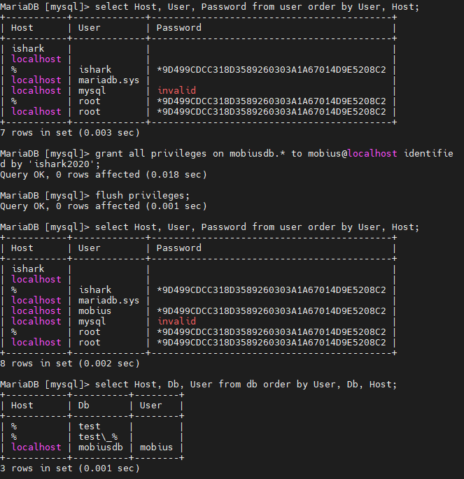
2. 설치과정
Mobius 설치과정(1)
#--- 포트 설정 하기
sudo firewall-cmd --permanent --zone=public --add-port=1-7579/tcp
sudo firewall-cmd --permanent --zone=public --add-port=1-7578/tcp
sudo firewall-cmd --reload
sudo firewall-cmd --list-all
sudo yum install git
git clone https://github.com/IoTKETI/Mobius #--- Mobius 설치 폴더 다운로드
cd Mobius (cd /home/ishark/Mobius)
npm install #--- Mobius 설치
mysql -u root - p #--- 다음에 비밀번호 작성
show databases;
create database mobiusdb;
grant all privileges on mobiusdb.* to mobius@localhost identified by '비밀번호'; #--- 권한 설정(비밀번호 설정)
flush privileges; #---권한 설정 바로 반영
#--- 권한 설정 확인
select Host, User, Password from user order by User, Host;
select Host, Db, User from db order by User, Db, Host;
exit

Slide 11
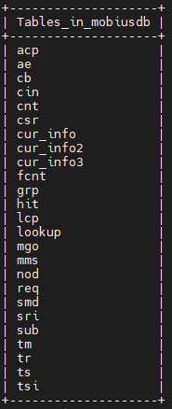
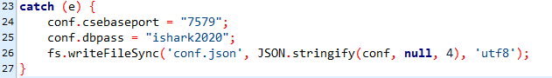
2. 설치과정
Mobius 설치과정(2)
#--- 먼저 mobius폴더 안에 있는 mobiusdb.sql 파일 편집하여
#--- utf8mb4_0900_ai_ci와 utf8mb4은 utf8_general_ci와 utf8로 변경하기
mysql -u root -p mobiusdb < mobius/mobiusdb.sql #---mobiusdb.sql을 mobiusdb(database)에 넣기
mysql -u mobius -p mobiusdb
show tables;
exit
vi conf.json
{
"csebaseport": "7579",
"dbuser": "mobius", #--- root로도 되어 있어서 선택사항
"dbpass": "비밀번호" #--- 비밀번호 설정한 것 넣기
}
#--- vi 편집기: “i” 편집 시작 → 편집 → “esc” 편집 해제 → “:wq” 파일 저장
vi mobius.js #--- 해당 내용 수정
conf.dbpass = “비밀번호”;
global.usedbhost = 'localhost’;
global.usedbuser = conf.dbuser; #--- conf.json에 dbuser 넣었을 때 넣기
global.usedbpass = conf.dbpass;

Slide 12
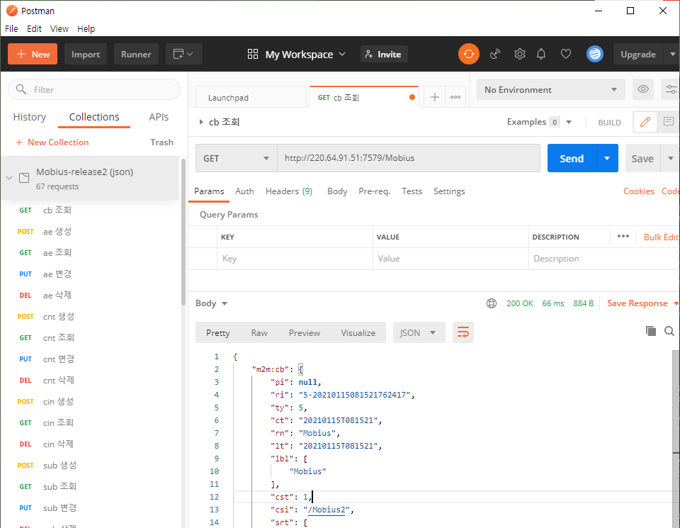
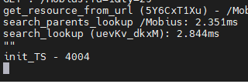
2. 설치과정
Mobius 설치 테스트
CentOS 서버에서 Mobius 실행
로컬(window)에서 postman 설치 및 github 자료 다운로드
Postman에서 Mobius-release2(json)파일 import
Collections에서 import한 파일의 cb조회 클릭
Get에 “http:// --ip-- :7579/Mobius” 입력 후 send 진행
#--- mobius 실행
cd Mobius #--- Mobius 폴더에서 실행해야 함
node mobius.js
#--- 끝내는 법 “ctrl + c”
#--- postman 설치
https://www.postman.com/downloads/
#--- github 자료 다운로드
https://github.com/IoTKETI/oneM2M-API-Testing
3
4-1
5-1
5-2
4-2
4-3
이렇게 코드가 나오면 성공

Slide 13
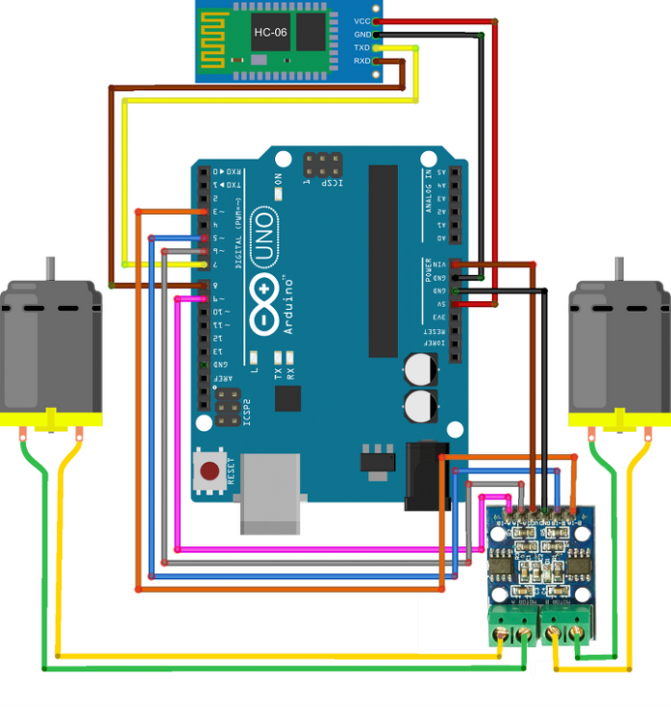
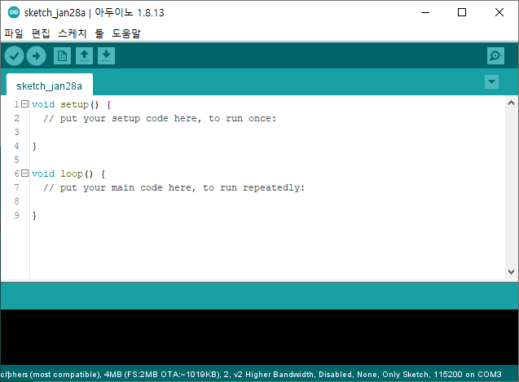
3. 아두이노 IDE
아두이노
오픈 소스를 기반으로 한
단일 보드 마이크로컨트롤러로 완성된 보드(상품)와 관련 개발 도구 및 환경
보드와 모듈간의
회로 구성
C/C++ 언어 기반
코드 작성
아두이노 IDE
https://www.arduino.cc/en/software #--- 다운로드 주소

Slide 14
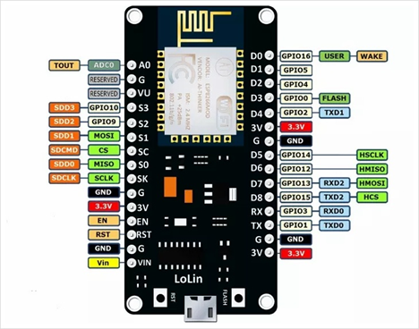
3. 아두이노 IDE
nodeMCU (v1.0)
오픈소스 사물인터넷(IoT) 플랫폼으로 와이파이 기능이 구현된 MCU 개발 보드
구글 “nodeMCU 입문” 검색 – 첫번째 사이트 (.pdf) 참고 필수
ch340 포트 다운로드 필수
Wifi 모듈(ESP8266MOD)
iShark IoT MCU와
호환 가능
CH340
(왼쪽 모델 CH2012 칩셋)
환경설정: http://arduino.esp8266.com/stable/package_esp8266com_index.json

Slide 15
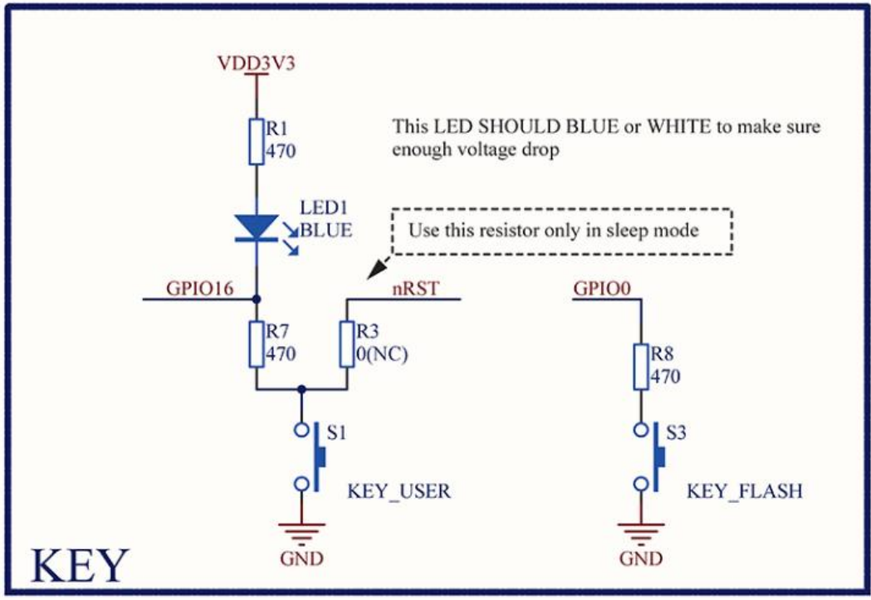
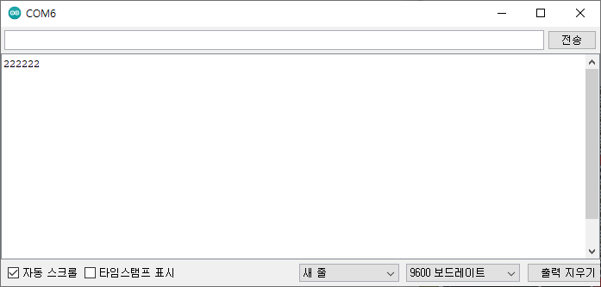
3. 아두이노 IDE
nodeMCU 내장 LED 활용
int LED_pin = LED_BUILTIN;
//내장led “nodeMCU D4”
int turn_on = LOW;
int turn_off = HIGH;
void setup() {
// put your setup code here, to run once:
Serial.begin(9600);
pinMode(LED_pin, OUTPUT);
digitalWrite(LED_pin, turn_off);
}
void loop() {
// put your main code here, to run repeatedly:
digitalWrite(LED_pin, turn_on);
delay(1000);
digitalWrite(LED_pin, turn_off);
Serial.print(LED_BUILTIN);
delay(1000);
}
GPIO02

Slide 16
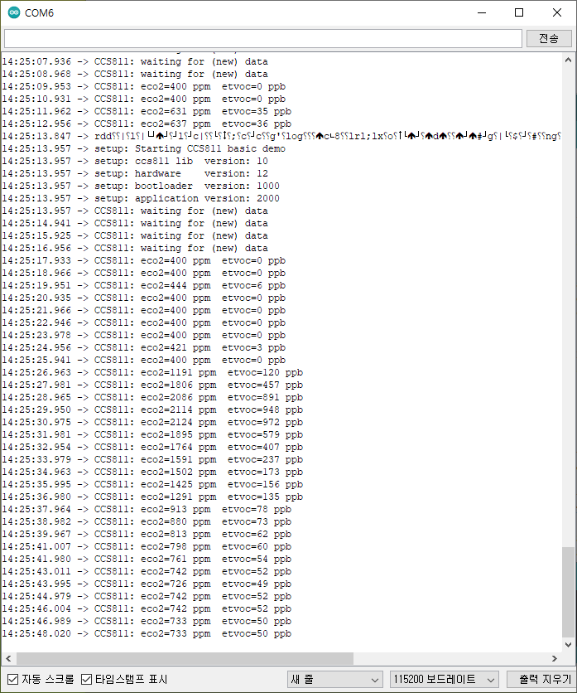
3. 아두이노 IDE
nodeMCU 공기 품질 측정
CCS811 센서로 CO2, TVOC 측정
#--- CCS811 라이브러리 설치
https://github.com/maarten-pennings/CCS811
reset 후 측정 가능
#--- nodeMCU와
CCS811 핀 연결
#--- WAK 핀은 D3에도
연결 가능
SCL
SDA
GND, WAK
VCC
#--- test_css811.ino 파일사용

Slide 17
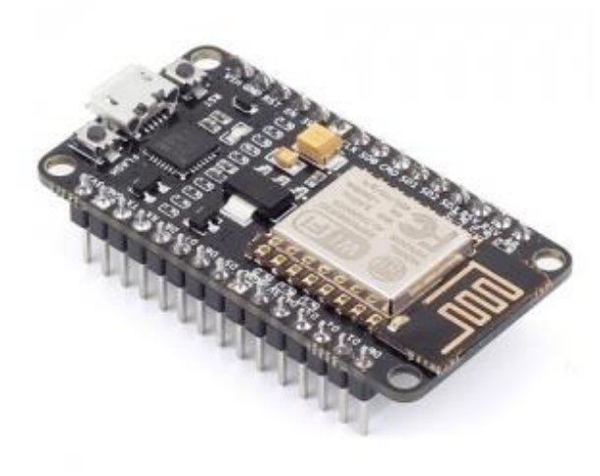


4. 통신 제어
DB 연결
보드 – php – DB (로컬/June)

Slide 18
4. 통신 제어
- host ip 바꾸기
- xampp 키기
- mysql 제대로 되어 있는지 확인
DB 연결
보드 – php – DB (로컬/June)
#include <Arduino.h>
#include <ESP8266WiFi.h>
#include <ESP8266HTTPClient.h>
#include <SoftwareSerial.h> // 소프트웨어 시리얼 라이브러리
const char* ssid = "rntime2.4G";
const char* password = "rntime!@";
String host = "http://220.64.91.51";
const long interval = 5000; //0.5초
unsigned long previousMillis = 0;
WiFiServer server(80);
WiFiClient client;
HTTPClient http;
void setup() {
Serial.begin(115200);
WiFi.mode(WIFI_STA);
WiFi.begin(ssid, password);
while (WiFi.status() != WL_CONNECTED) {
delay(500);
Serial.print(".");
}
Serial.println("");
Serial.print("Connecting to ");
Serial.println(ssid);
Serial.print("IP address: ");
Serial.println(WiFi.localIP());
server.begin(); //대문자로 수정?
Serial.println("Server started");
}
void loop() {
int num=200;
int tv =100;
// 센서값 DB 전송 부분
unsigned long currentMillis = millis();
if(currentMillis - previousMillis >= interval) {
previousMillis = currentMillis;
String phpHost = host+"/test.php?num="+num+"&tv="+tv;
Serial.print("Connect to ");
Serial.println(phpHost); // 데이터값 확인용
http.begin(client, phpHost);
http.setTimeout(1000);
int httpCode = http.GET();
if(httpCode > 0) {
Serial.printf("GET code : %d\n\n", httpCode);
if(httpCode == HTTP_CODE_OK) {
String payload = http.getString();
Serial.println(payload);
}
}
else {
Serial.printf("GET failed, error: %s\n", http.errorToString(httpCode).c_str());
}
http.end();
}
}
- String phpHost = host+”/(php파일)?”+”(변수)=”+변수;
- phpHost 내용을 인터넷에서 잘 동작하면 제대로 구성된 것

Slide 19
4. 통신 제어
- mysql 정보 확인
- 입력 데이터 정보 확인
DB 연결
보드 – php – DB (로컬/June)
<?php
$host = 'localhost';
$username = 'root'; # MySQL 계정 아이디
$password = 'ishark2020'; # MySQL 계정 패스워드
$dbname = 'aduinotest'; # DATABASE 이름
$conn = mysqli_connect($host, $username, $password, $dbname);
if (mysqli_connect_errno()){
echo "ERROR: 데이타베이스에 연결할 수 없습니다. " . mysqli_connect_error();
exit;
}
else {
echo "DB : \"$dbname\"에 접속 성공.<br/>";
$num = $_GET["num"];
$tv = $_GET["tv"];
$sql = "INSERT INTO test VALUES ($num, $tv)";
mysqli_query($conn, $sql);
mysqli_close($conn);
}
?>
1. 로컬
- xampp 다운로드
-C:\xampp\htdocs 에 (파일명).php 저장
2. June
- 아파치, php 설치
- vi /var/www/html/ (파일명).php 저장

Slide 20
4. 통신 제어
DB 연결
보드 – DB (June)
로컬 사용시 포트 포워딩 해결 후 사용가능

Slide 21
4. 통신 제어
DB 연결
보드 – DB (June)
#--- 라이브러리 설치
스케치 – 라이브러리 포함하기 – 라이브러리 관리… - ‘MySQL Connector Arduino’ 설치
#--- 예제 실행
파일 – 예제 - 사용자 지정 라이브러리의 예제 – MySQL Connector Arduino – basic_insert_esp8266 클릭
#--- 해당 내용 수정
IPAddress server_addr(220,64,91,51); // IP of the MySQL *server* here
char user[] = "root"; // MySQL user login username
char password[] = "ishark2020"; // MySQL user login password
// Sample query
char INSERT_SQL[] = "INSERT INTO test.arduino VALUES ('Hello, Arduino!')";
//insert into (database).(table) values ()
// WiFi card example
char ssid[] = "rntime2.4G"; // your SSID
char pass[] = "rntime!@"; // your SSID Password

Slide 22


4. 통신 제어
모바일 연결
nodeMCU – MQTT (June) – 모바일
로컬 사용시 포트 포워딩 해결 후 사용가능

Slide 23
4. 통신 제어
모바일 연결
nodeMCU – MQTT (June) – 모바일
#--- 라이브러리 설치
스케치 – 라이브러리 포함하기 – 라이브러리 관리… - ‘PubSubClient’ 설치
#--- 예제 실행
파일 – 예제 - 사용자 지정 라이브러리의 예제 – PubSubClient – mqtt_esp8266 클릭
#--- 해당 내용 수정
const char* ssid = "rntime2.4G";
const char* password = "rntime!@";
const char* mqtt_server = "220.64.91.51";
…
client.publish("outTopic", " aduino");
// client.publish(토픽명, 메시지); //mqtt로 보내는 것

Slide 24
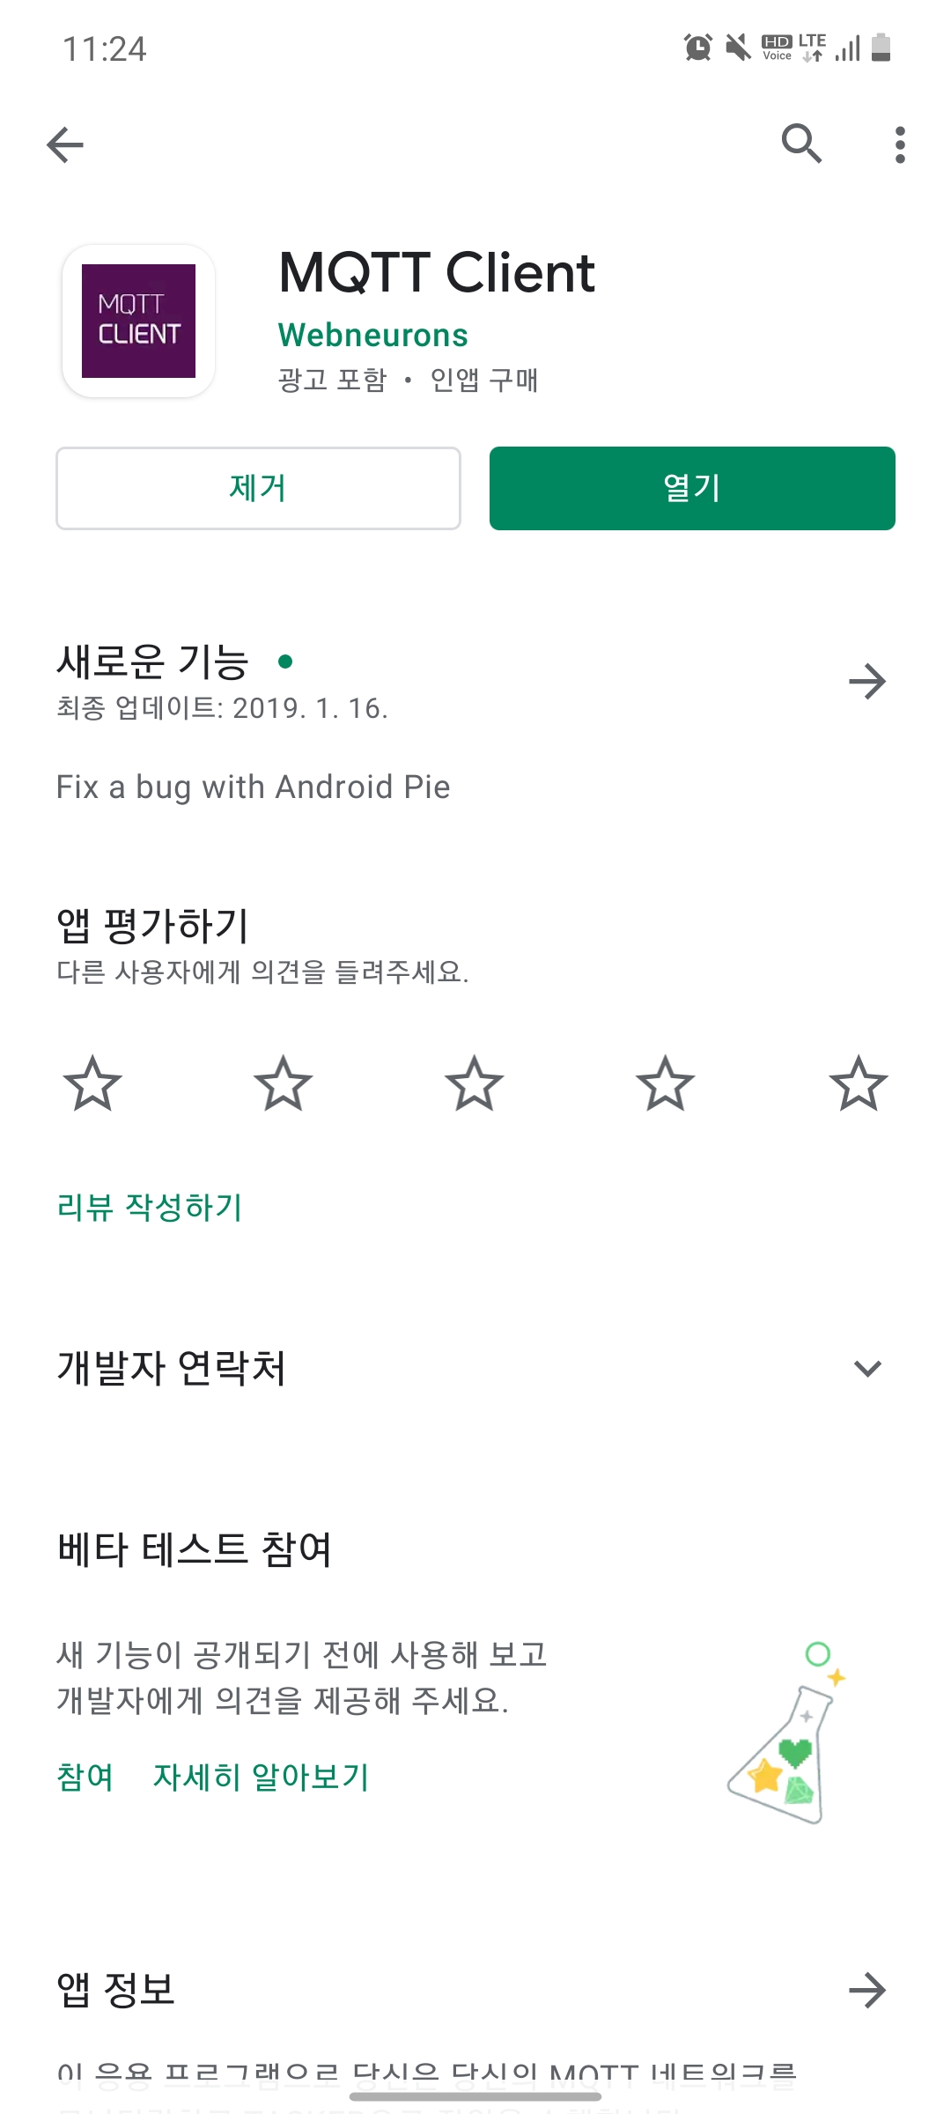
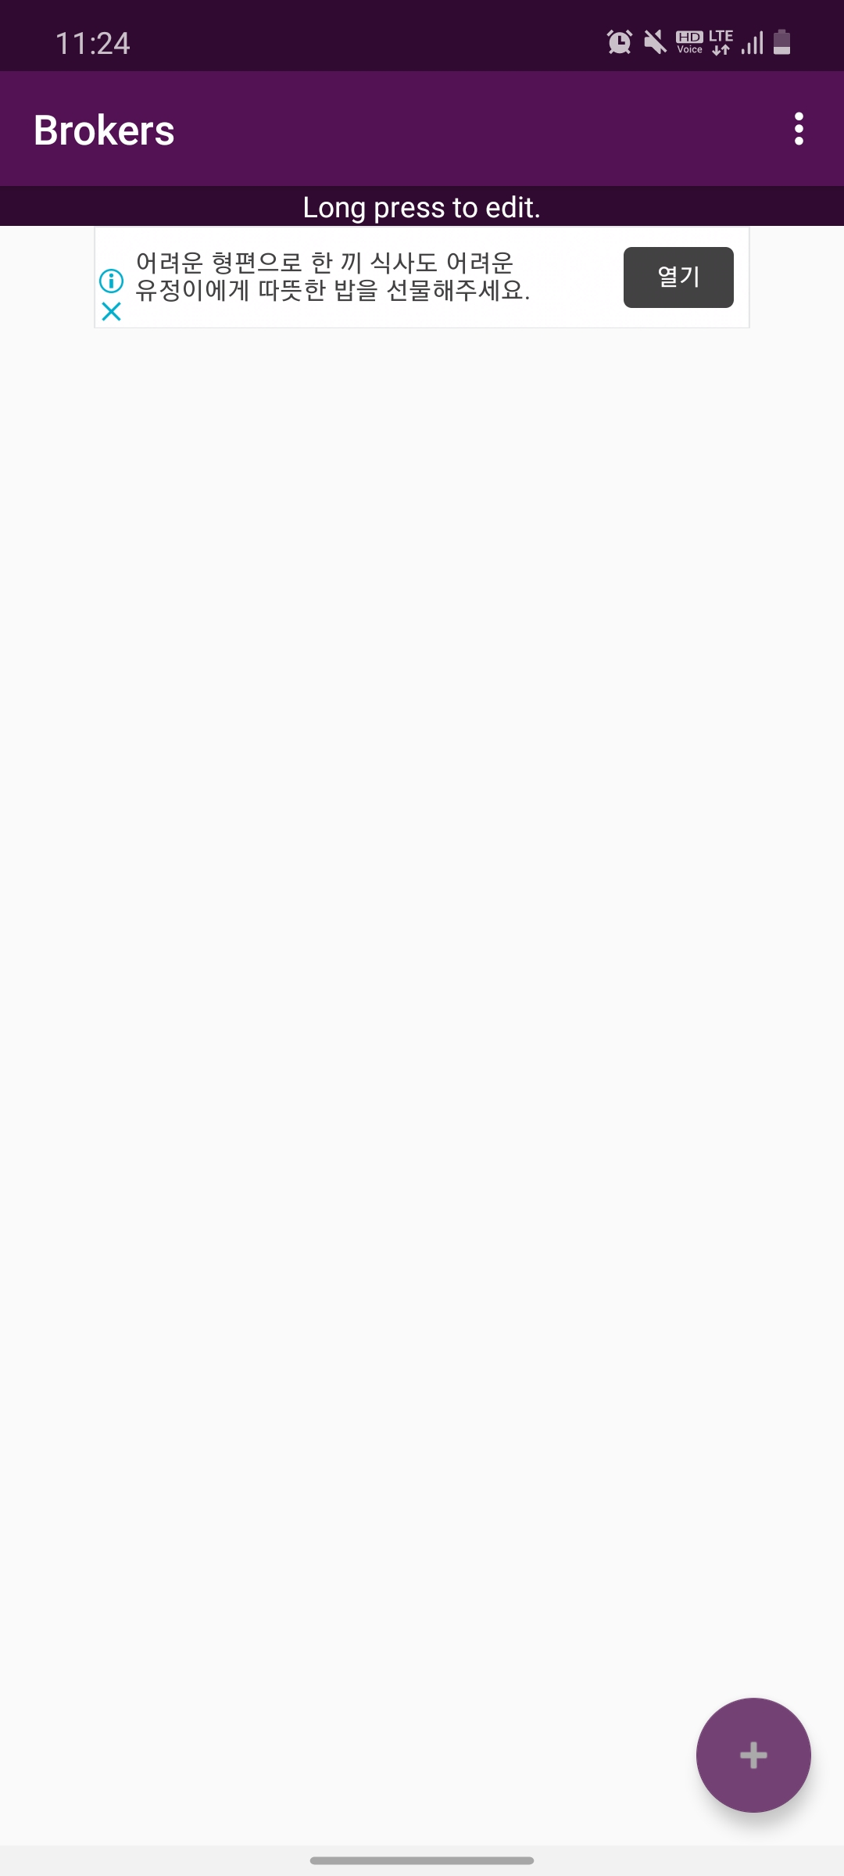
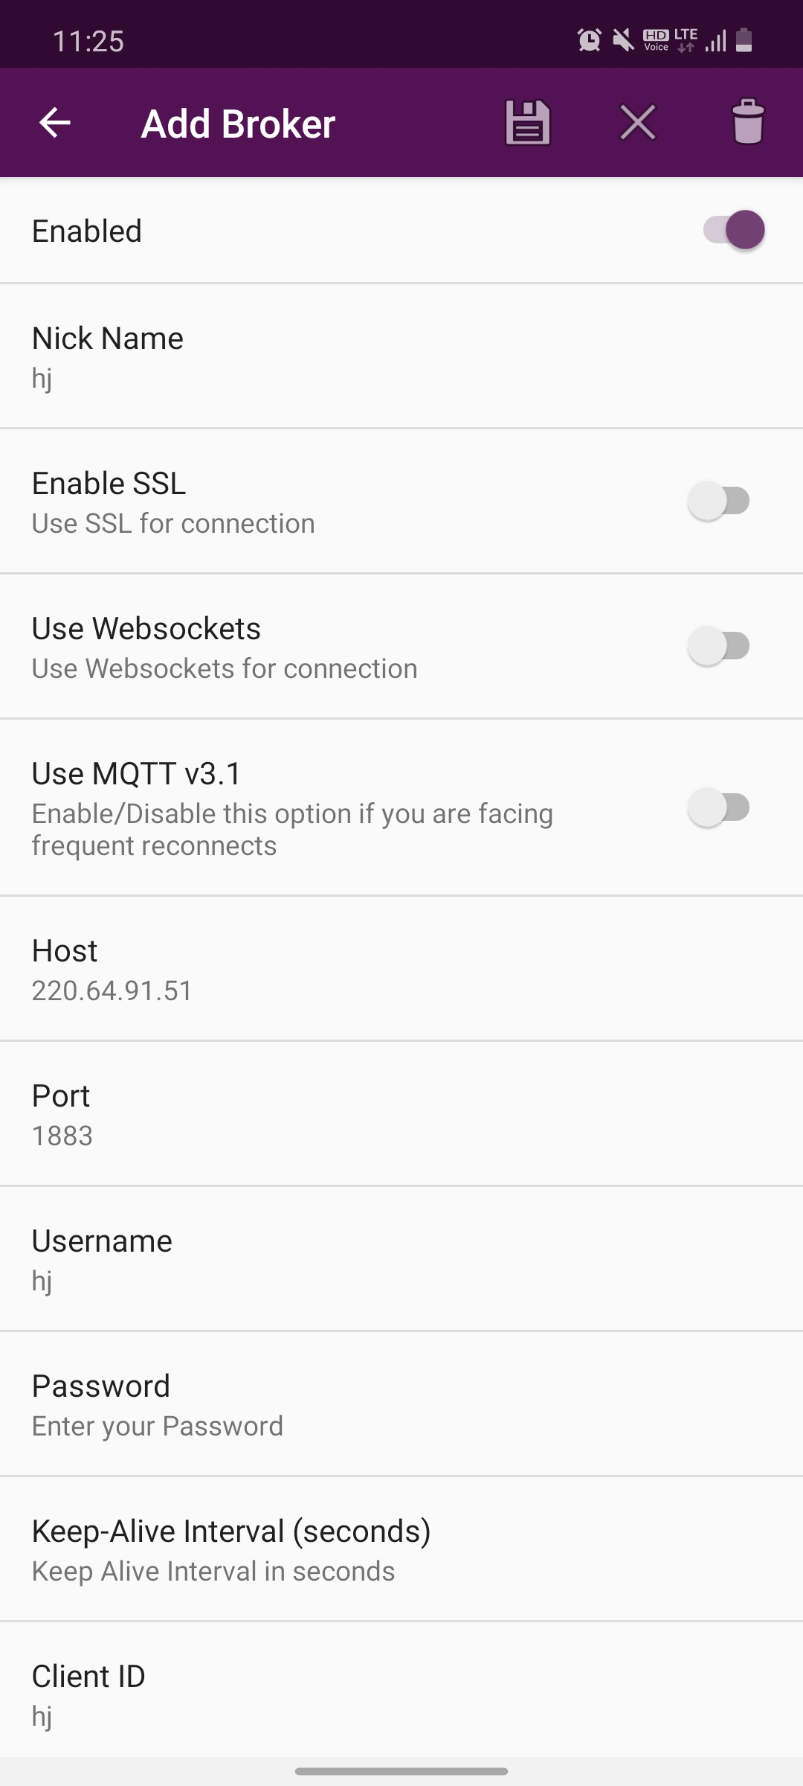
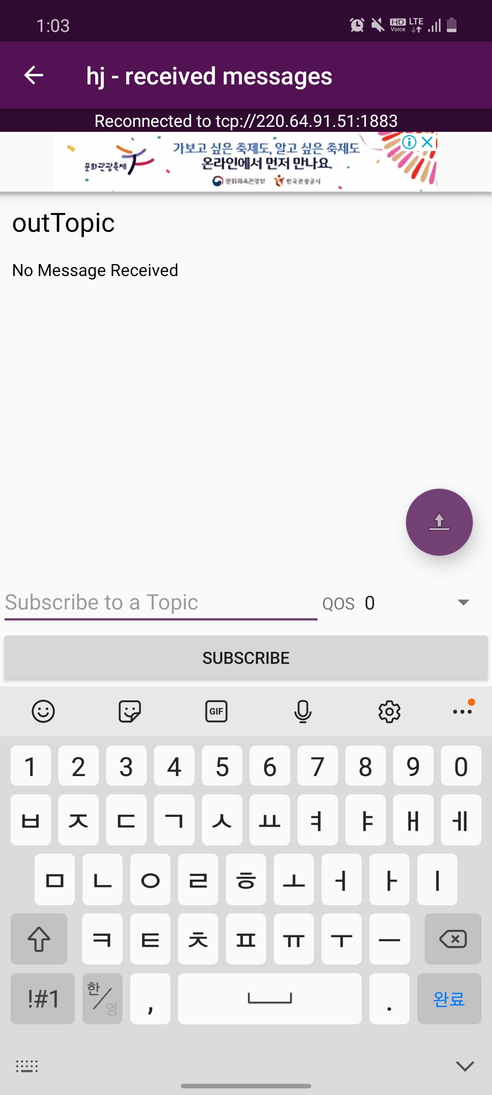
4. 통신 제어
모바일 연결
nodeMCU – MQTT (June) – 모바일
호스트에 메시지를 보냈을 때
그 메시지를 볼 수 있는 앱
outTopic

Slide 25
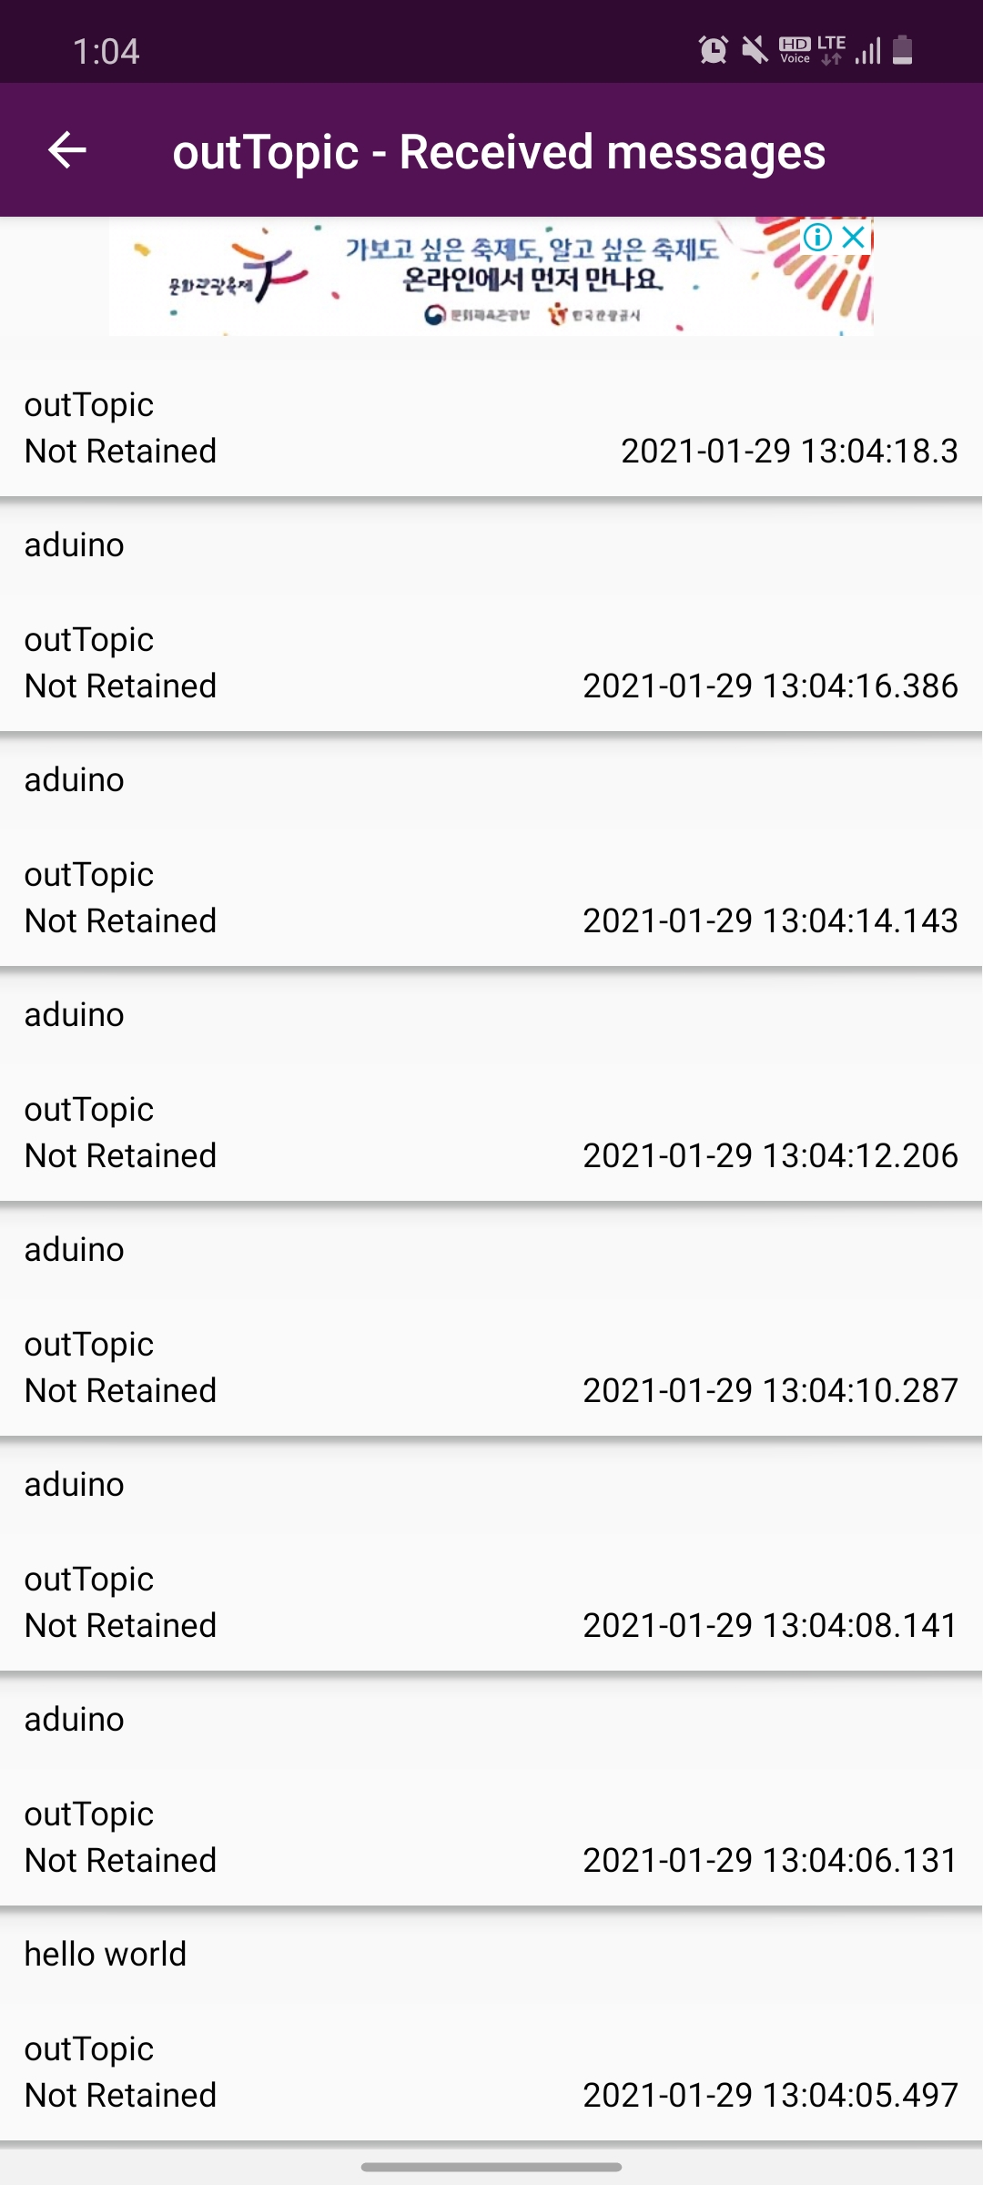
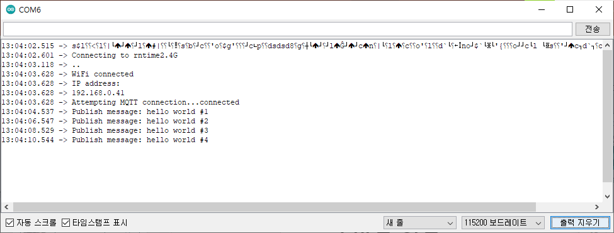
4. 통신 제어
모바일 연결
nodeMCU – MQTT (June) – 모바일

Slide 26
4. 통신 제어
모바일 연결
모바일 – MQTT (June) – nodeMCU
#include <ESP8266WiFi.h>
#include <PubSubClient.h>
const char* ssid = "rntime2.4G"; // your ssid
const char* password = "rntime!@"; // your password of ssid
#define mqtt_server "220.64.91.51" // your MQTT server
#define mqtt_port 1883 // your port number
#define mqtt_topic "outTopic" // your topic
#define mqtt_user "hj" // your username (Manage User of the CloudMQTT)
#define mqtt_password "" // your password (Manage User of the CloudMQTT)
int pinLED = 2; // internal LED (1 for ESP-1, 2 for ESP-12F)
int pinState = LOW; //내장 LED 사용이므로 low로 작성
WiFiClient espClient;
PubSubClient client(espClient);
void setup() {
Serial.begin(115200);
WiFi.begin(ssid, password);
while (WiFi.status() != WL_CONNECTED) delay(500);
pinMode(pinLED, OUTPUT);
digitalWrite(pinLED, pinState);
Serial.println("");
ledofprint();
client.setServer(mqtt_server, mqtt_port); //mqtt연결
client.setCallback(callback); //인터렙션
}
void loop() {
if (!client.connected()) {
client.connect("ESP8266Client", mqtt_user, mqtt_password); //재연결 상황(특정id로 들어가는 과정)
client.subscribe(mqtt_topic); //msg를 받을 수 있는 토픽 지정(보내는 토픽명과 동일해도 괜찮음)
//해당 내용은 받고 또 진행해야하기에 동일하게 진행하는 것임!!
}
client.loop();
}
void callback(char* topic, byte* payload, unsigned int length) {
String Msg = "";
int i=0;
while (i<length) Msg += (char)payload[i++];
if (Msg == "LED") {
digitalWrite(pinLED, !digitalRead(pinLED));
client.publish(mqtt_topic, (digitalRead(pinLED) ? "LED set to OFF" : "LED set to ON"));
Serial.println("new signal");
return;
}
if (Msg == "LED set to ON") {digitalWrite(pinLED, LOW); ledofprint();}
if (Msg == "LED set to OFF") {digitalWrite(pinLED, HIGH); ledofprint(); }
}
void ledofprint(){
Serial.print("LED is ");
pinState= digitalRead(pinLED);
if (pinState) Serial.println("low");
else Serial.println("high");
}

Slide 27
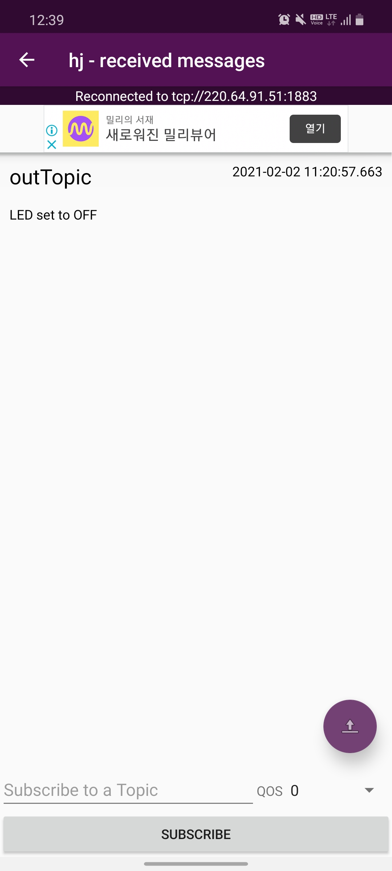
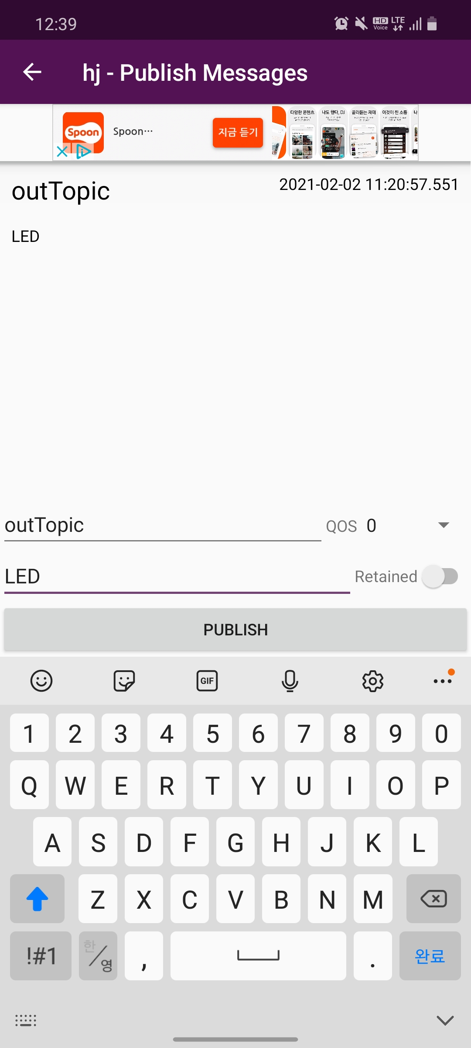
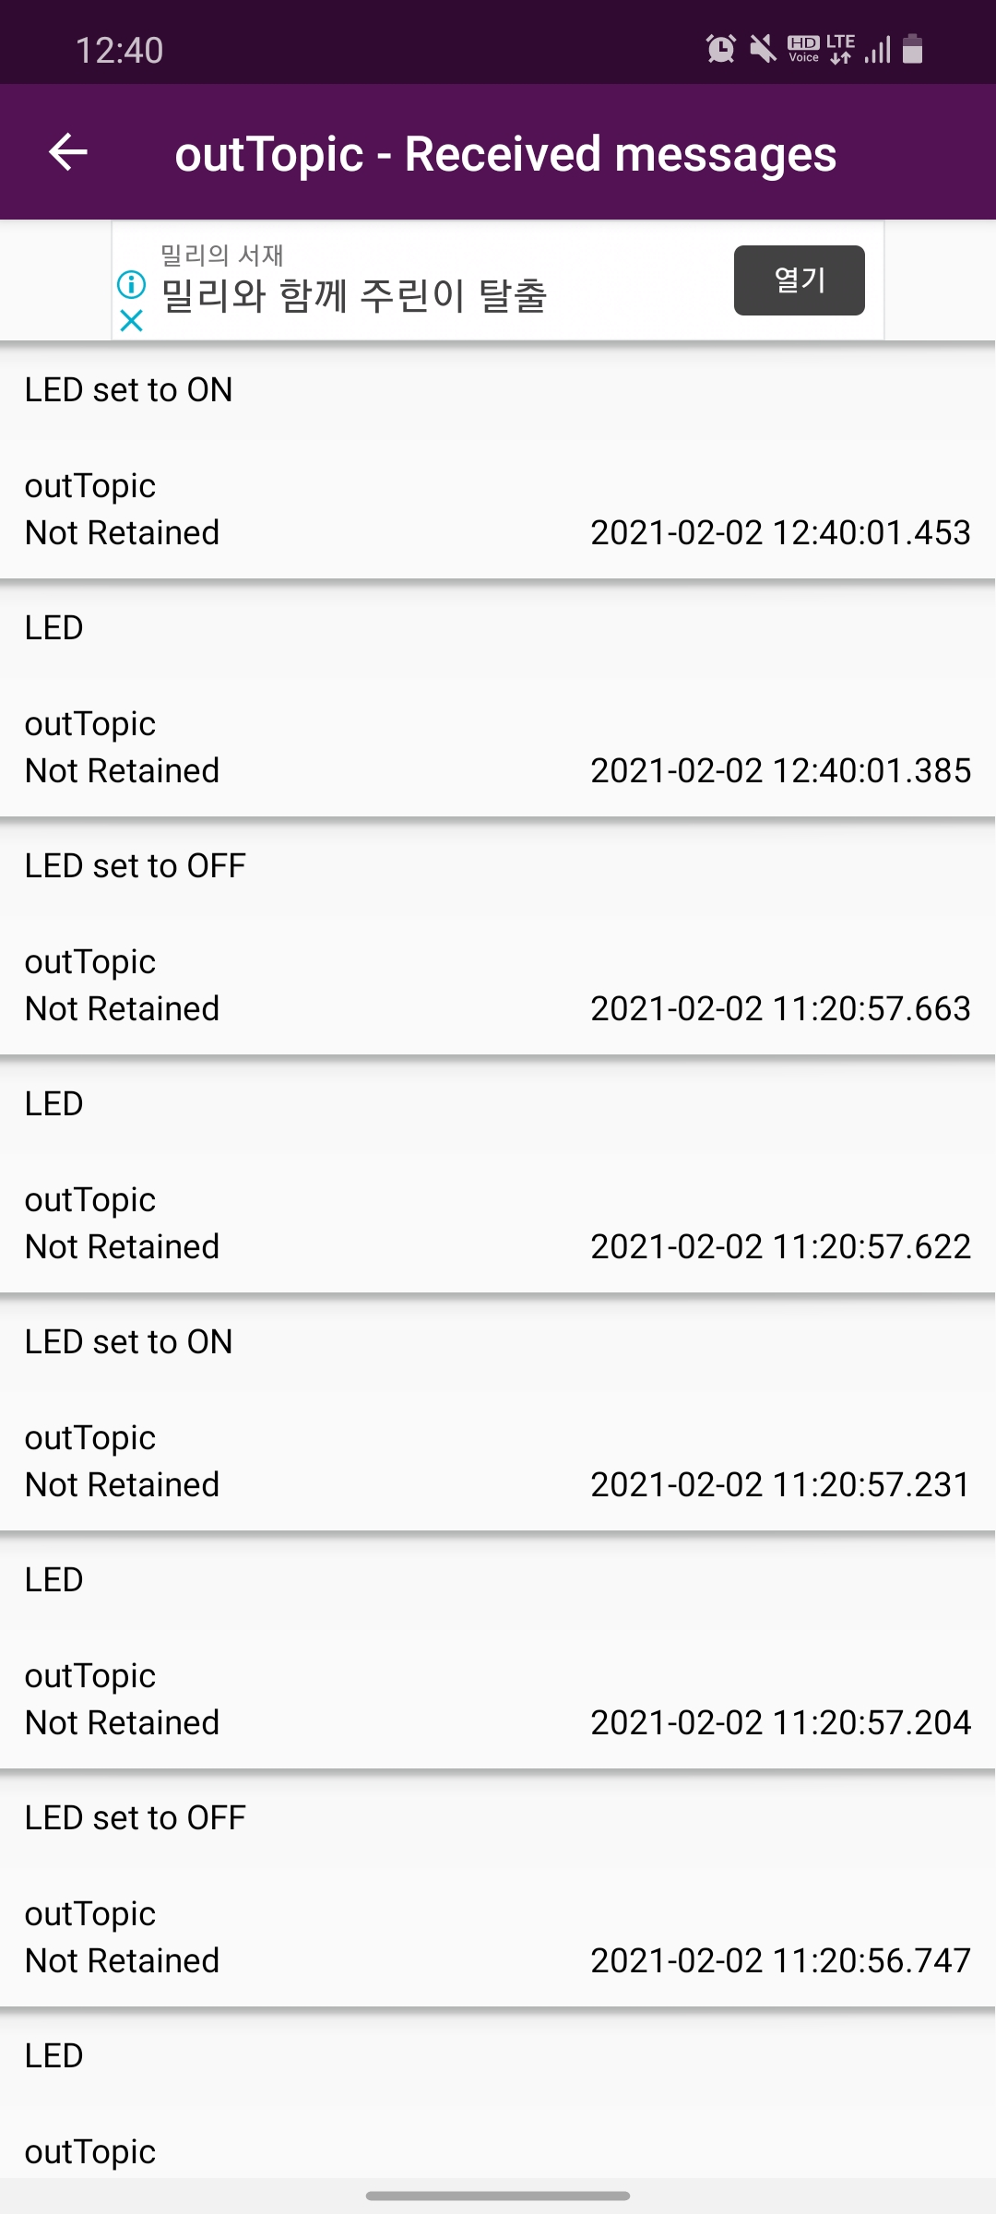
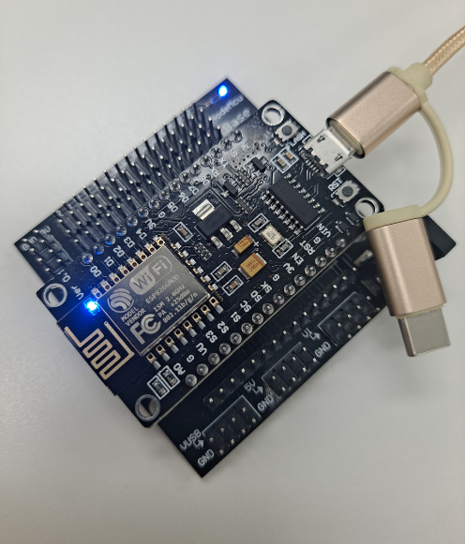
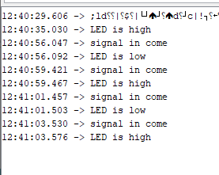
4. 통신 제어
모바일 연결
모바일 – MQTT (June) – nodeMCU

Slide 28
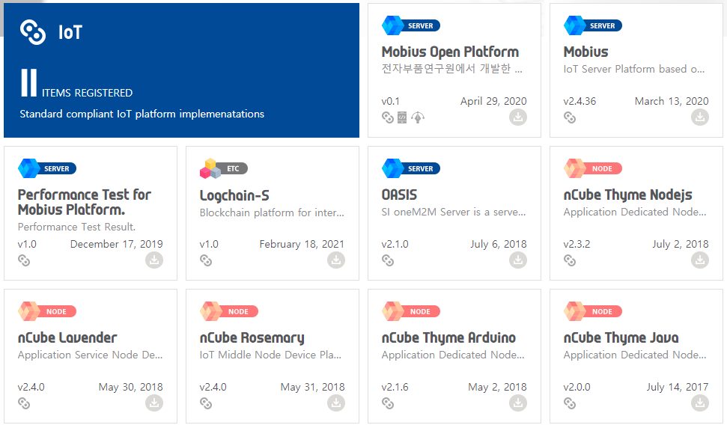
5. &Cube
&Cube

Slide 29
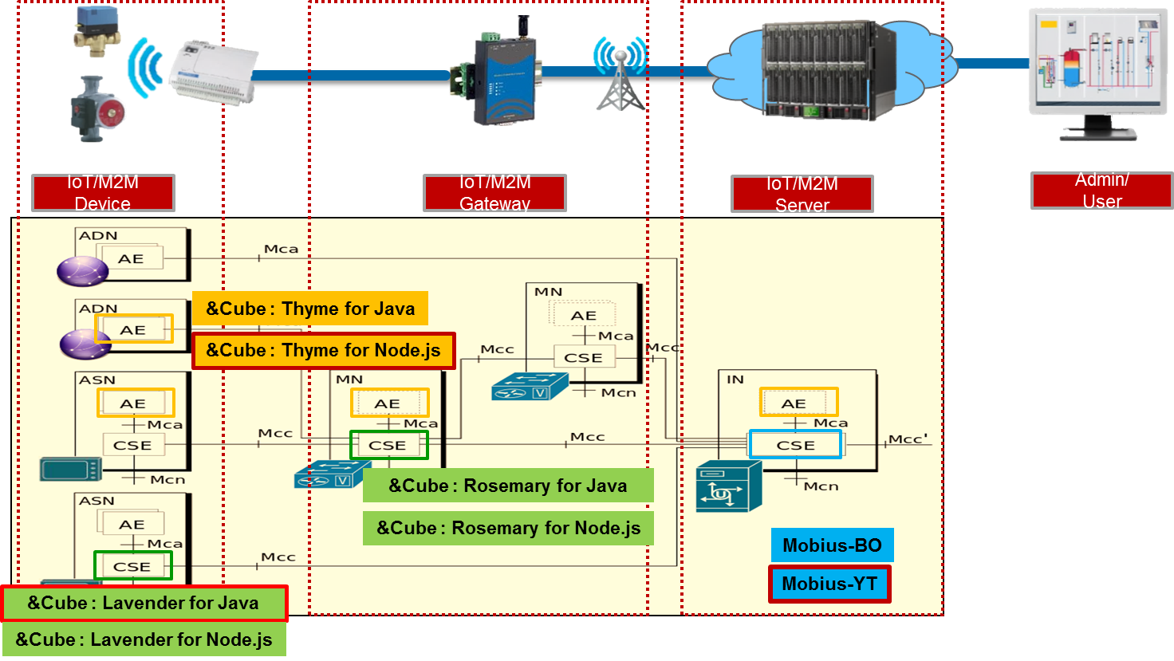
5. &Cube
&Cube System Stucture

Slide 30
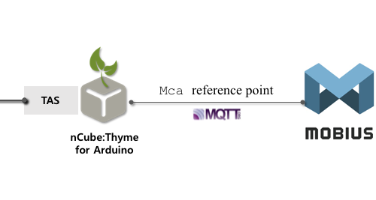
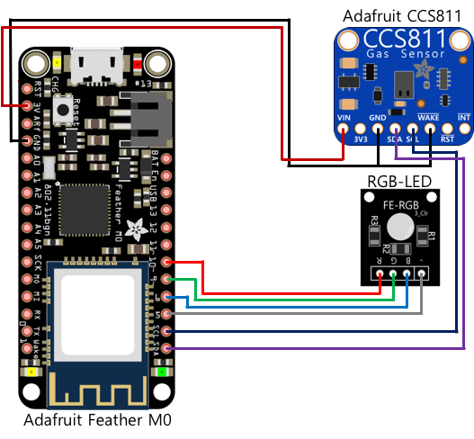
5. &Cube
&Cube 아두이노 연결
https://github.com/IoTKETI/nCube-Thyme-Arduino

Slide 31
6. _Feather M0
&Cube 아두이노 연결
https://github.com/IoTKETI/nCube-Thyme-Arduino
&Cube
다운로드
VC
폴더 생성
library
이동
src
변경
PIO
Upload
수정사항
https://github.com/IoTKETI/nCube-Thyme-Arduino/wiki/nCube:Thyme-for-Arduino-Development-Environment-Setup-with-VS-Code-(PlatformIO-IDE)-(Korean)
https://github.com/IoTKETI/nCube-Thyme-Arduino/wiki/nCube:Thyme-for-Arduino-Application-:-nCube-Air-(Korean)--nCube-Air-Setup-&-Execution
환경설정: https://adafruit.github.io/arduino-board-index/package_adafruit_index.json

Slide 32
6. _Feather M0
&Cube 아두이노 코드변경 필수
// Information of CSE as Mobius with MQTT
const String FIRMWARE_VERSION = "1.0.0.0";
String AE_NAME = "air1_temp"; // (원하는 이름)
String AE_ID = "S" + AE_NAME;
const String CSE_ID = "/Mobius2";
const String CB_NAME = "Mobius";
const char* MOBIUS_MQTT_BROKER_IP = "220.64.91.52"; // (해당IP)
const uint16_t MOBIUS_MQTT_BROKER_PORT = 1883;
AE&IP 설정
Temp
삭제
//calibrate temperature sensor
while(!TasCCSSensor.available());
float temp = TasCCSSensor.calculateTemperature();
TasCCSSensor.setTempOffset(temp - 25.0);

Slide 33
6. _Feather M0
&Cube 아두이노 코드변경 제안
WIFI
접속
Serial.println("beginProvision - WIFI_INIT");
WiFi.beginProvision();
// WiFi.begin(“rntime2.4G", “rntime!@");
랜덤
시간
co2_generate_interval = base_generate_interval + (random(10)*1000);
tvoc_generate_interval = base_generate_interval + (random(10)*1000);
temp_generate_interval = base_generate_interval + (random(10)*1000);

Slide 34
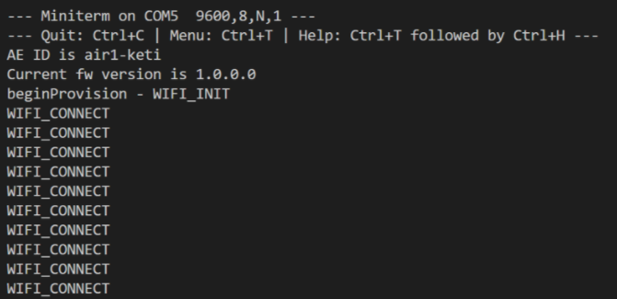
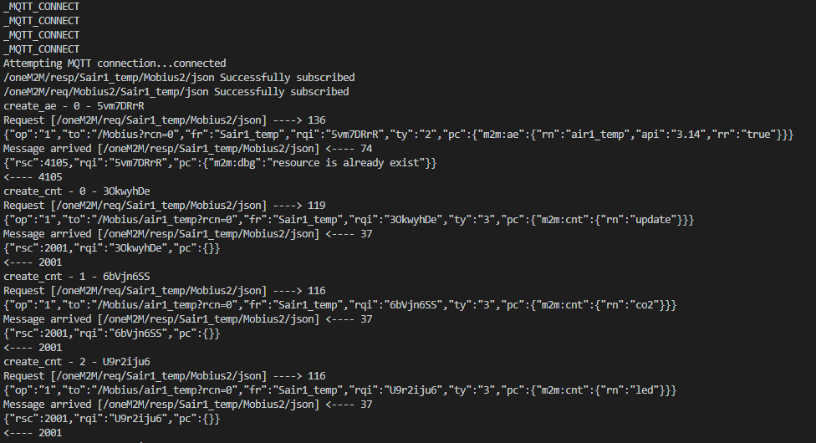
6. _Feather M0
&Cube 아두이노 PIO_Monitor
Mobius 작동 전
wifi 연결 전

Slide 35
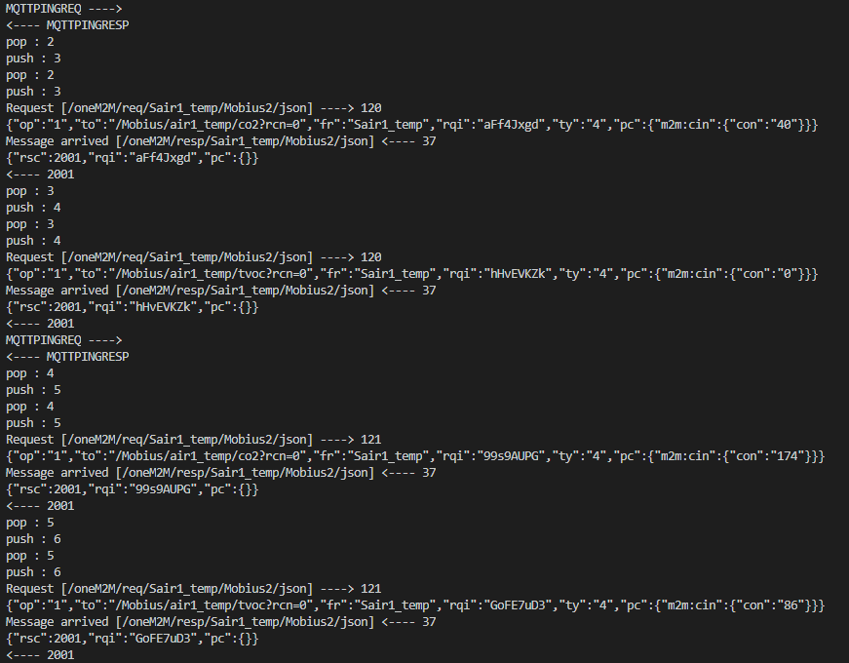
6. _Feather M0
&Cube 아두이노
Mobius 업로딩
PIO 시리얼 모니터 화면

Slide 36
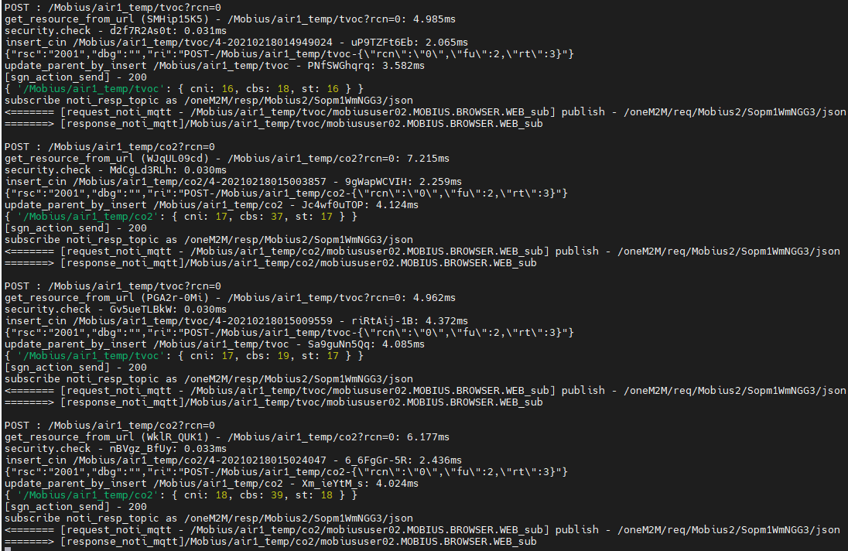
6. _Feather M0
&Cube 아두이노
Mobius 업로딩
서버 실행 화면

Slide 37
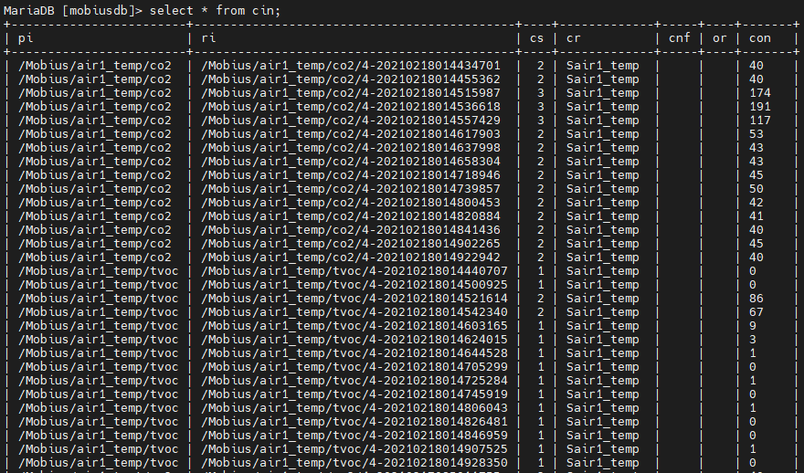
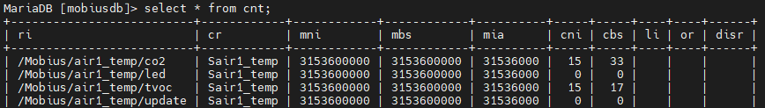
6. _Feather M0
&Cube 아두이노

Slide 38
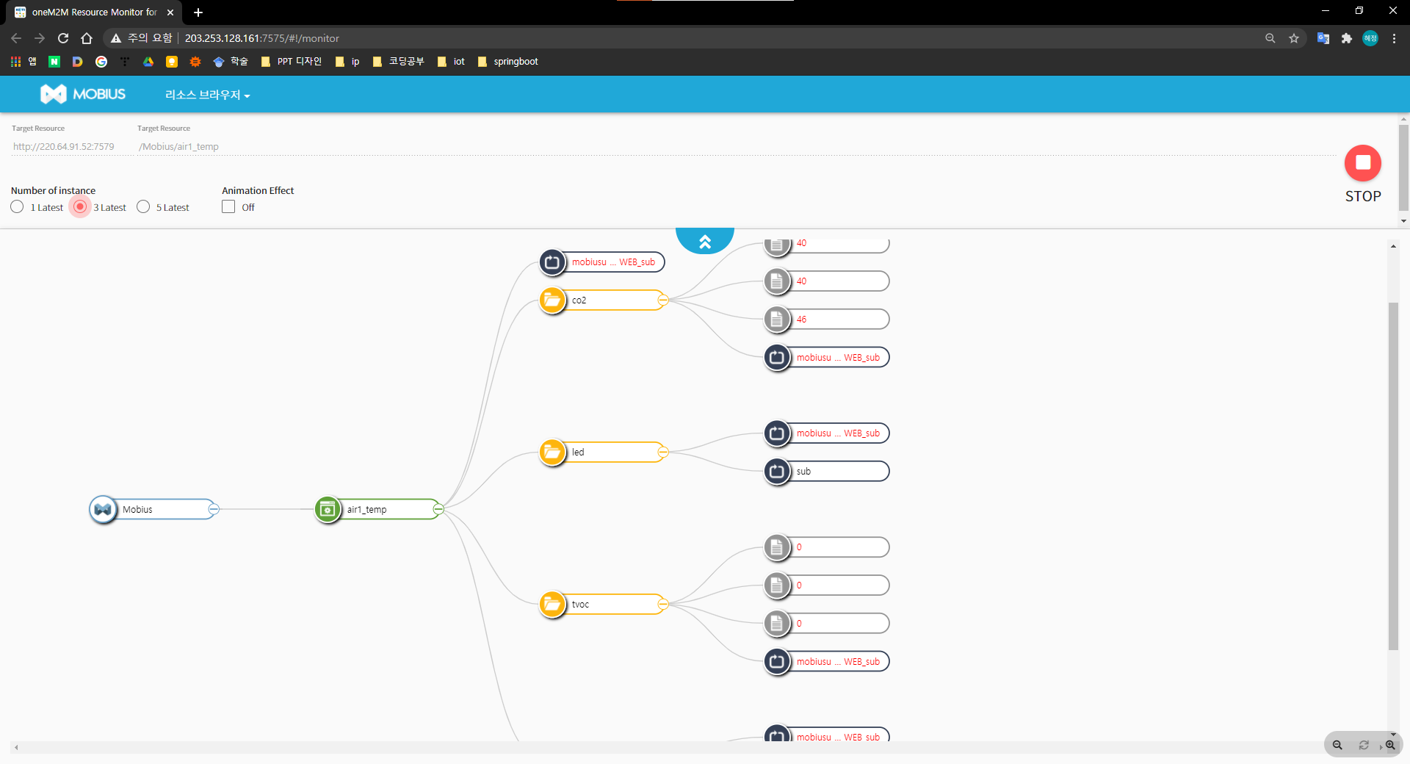
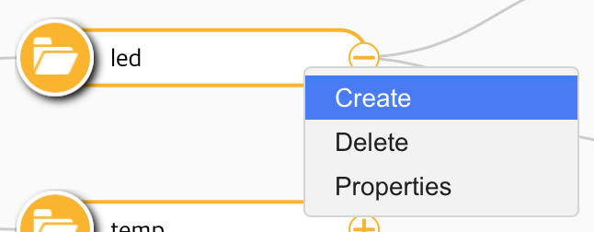
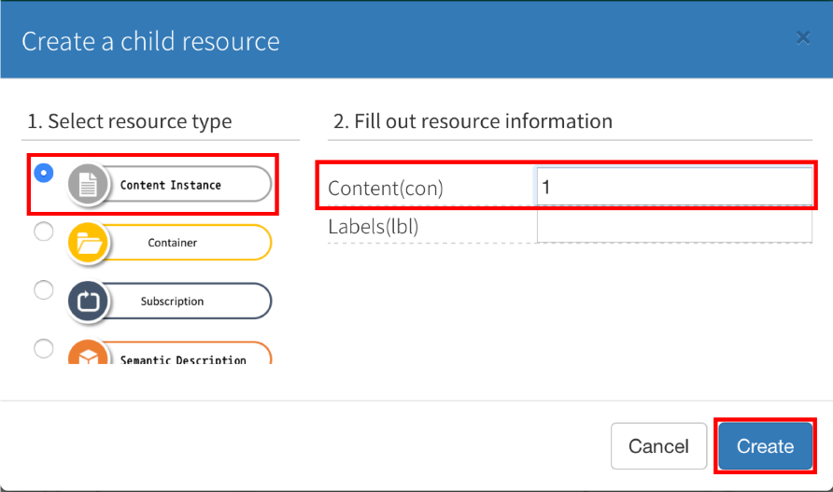
6. _Feather M0
oneM2M Resource Monitor for Mobius
http://203.253.128.161:7575/
0~7 숫자 입력 가능
(RBG 컬러 표현)

Slide 39
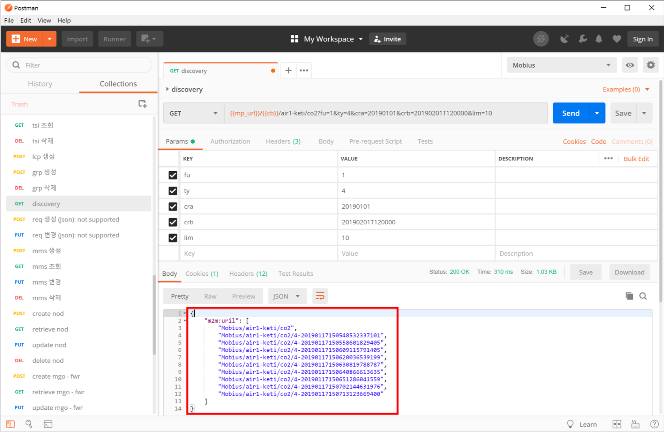
6. _Feather M0
oneM2M-API-Testing importing to Postman
https://github.com/IoTKETI/nCube-Thyme-Arduino/wiki/nCube:Thyme-for-Arduino-Application-:-nCube-Air-(Korean)--nCube-Air-Data-Retrieve-with-oneM2M-API

Slide 40
7. _nodeMCU
SPI 통신용
SPI.h
&Cube 아두이노 헤더
for wifi101 shield or mkr 1000
WiFi101.h
Arduino.h
변경
WiFiMDNSResponder.h
WiFi101.h
삭제
mqtt로 통신하는 부분
OneM2MClient.h
WiFiMDNSResponder.h
수정
mqtt 통신용
PubSubClient.h
nCube Air
버전 확인 필요
ArduinoJson.h
WiFi101.h
외부에서 펌웨어 업로드 진행
m0_ota.h
OTAStorage.h
삭제
TasCCS811.h
InternalStorage.h
수정
TasLED.cpp 핀번호 수정
TasLED.h
Arduino.h
수정

Slide 41
7. _nodeMCU
WiFi 설정
STA mode
WiFi 단말기(ESP8266)에서 공유기와 연결된 상태
(IP: 192.168.0.x)
코드 펌웨어 전에 SSID, PSWD 입력 필요
AP mode
자체적으로 공유기가 되어 IP를 생성하여 한 상태
(IP: 192.168.4.x)
해당 IP로 연결하여 SSID, PSWD 입력 필요
Connect?
Begin
STA mode
Yes
Web Server
No
AP mode
Disconnected

Slide 42
7. _nodeMCU
WiFi 설정_AP mode
https://github.com/tzapu/WiFiManager에서 zip 다운로드
해당 파일 ‘스케치 – 라이브러리 포함하기 - .ZIP 라이브러리 추가…’에서 열기
wifi_apmode 파일 실행
# 직접적인 코드 작성을 원할 시에는 아래 URL 참고
https://turtleshell.kr/65
WiFi.mode(WIFI_STA); // 기존에 저장된 SSID와 PSWD가 있다면 바로 웹 서버 연결
WiFiManager wm;
// 기존에 저장된 내용을 reset을 원할 시 실행
wm.resetSettings(); //주석 처리하면 기존 내용을 그대로 사용
bool res;
res = wm.autoConnect("AutoConnectAP", "password");
// AP mode 위한 SSID와 PSWD 입력

Slide 43
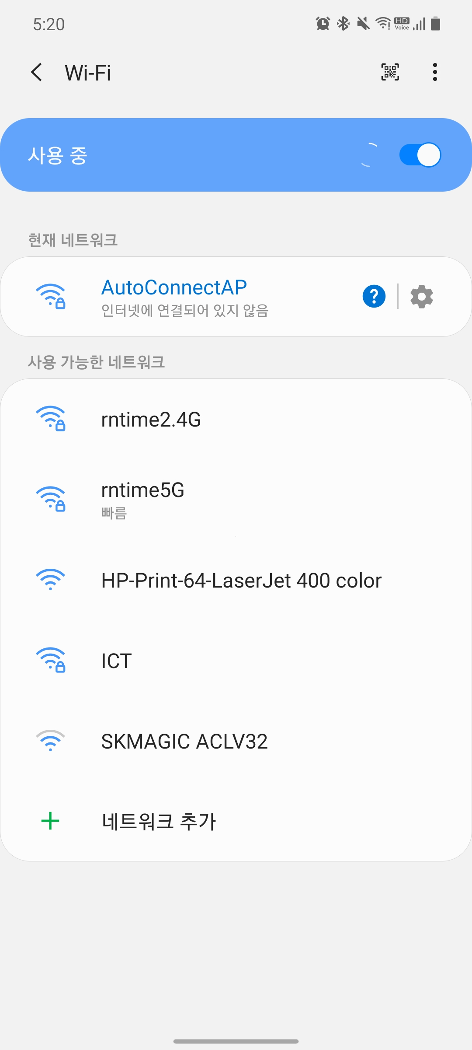
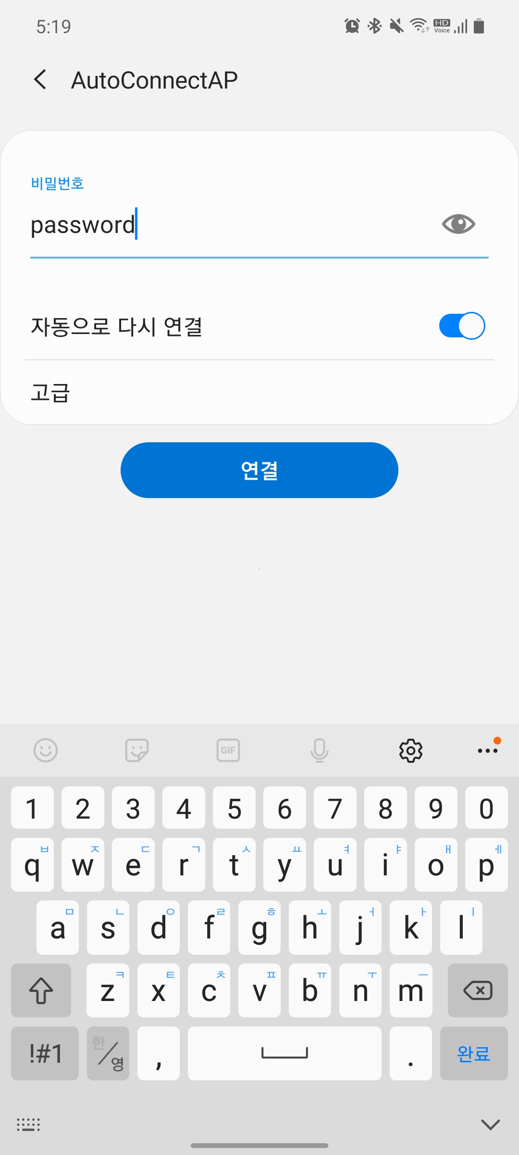
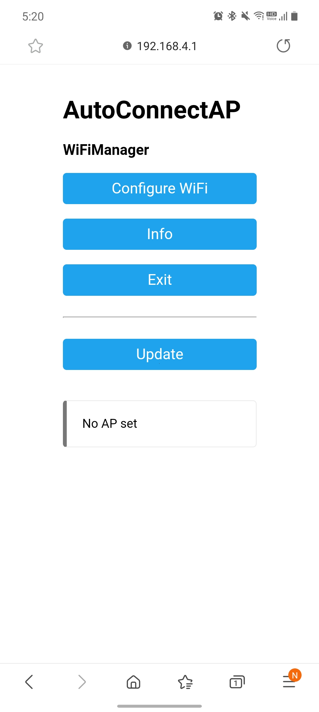
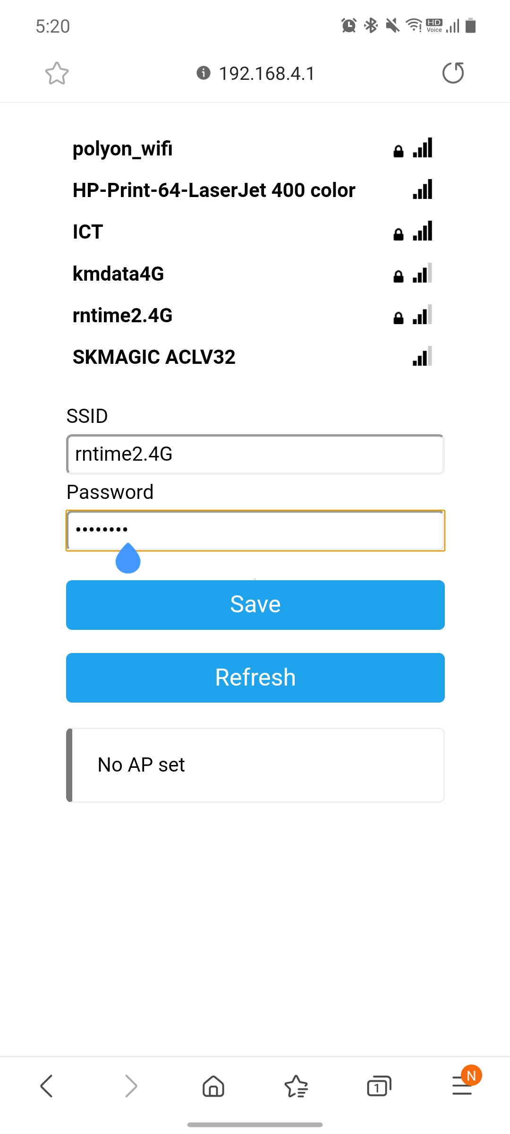
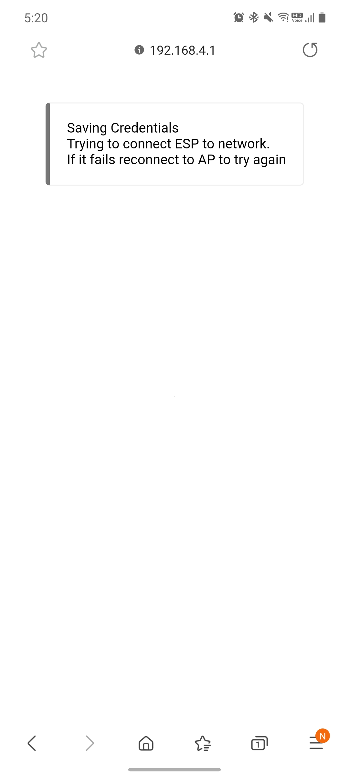
7. _nodeMCU
WiFi 설정_AP mode 연결

Slide 44
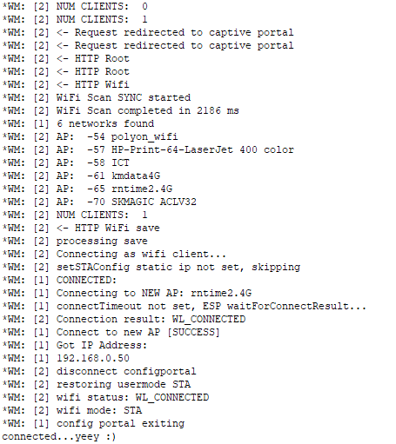
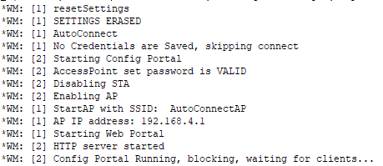
7. _nodeMCU
WiFi 설정_AP mode 모니터링
WiFi 연결

Slide 45

7. _nodeMCU
mDNS
웹서버 연결 시 IP주소가 아닌 특정 주소로 설정
예제 – ESP8266mDNS – mDNS_WEB_SERVER
if (!MDNS.begin("esp8266")) {
Serial.println("Error setting up MDNS responder!");
while (1) {
delay(1000);
}
}

Slide 46

7. _nodeMCU
OTA (무선 펌웨어 업데이트)
보드가 웹 서버에 연결된 상태에서 외부 서버를 통해 펌웨어 업데이트 하는 기능
Device Management
system
https://kwonkyo.tistory.com/402?category=788137
ESP8266 OTA하는 과정
https://rasino.tistory.com/297
펌웨어 업데이트(esp8266 at명령어 실행 용 업데이트)

Slide 47
7. _nodeMCU
VScode 환경설정 참고
기본 환경 설정은 Feather M0와 유사
업로드할 코드에서 Serial.begin(115200); 으로 설정되어 있다면
platformio.ini 변경하기
[env:nodemcuv2]
platform = espressif8266
board = nodemcuv2
framework = arduino
monitor_speed = 115200
# Default Value: monitor_speed = 9600

Slide 48
7. _nodeMCU
OneM2MClient.h 수정
OneM2MClient.h 해당 부분 수정 필수
#include "Arduino.h"
#include <ESP8266WiFi.h>
#include <WiFiManager.h>
#include <PubSubClient.h>
#include <ArduinoJson.h>
…
class OneM2MClient : public ESP8266WiFiClass

Slide 49
7. _nodeMCU
TasLED.h 수정
TasLED.cpp 해당 부분 수정 필수
#define LED_RED_PIN 14 //D5
#define LED_GREEN_PIN 12 //D6
#define LED_BLUE_PIN 13 //D7
#define LED_GND_PIN 15 //D8
# 다른 핀을 사용을 원할 시 해당 핀 번호로 수정하면 됨
메인코드 수정
수정한 부분이 많아서 설명 생략
# nCube-nodemcu한글주석.ino 파일 참고 바람

Slide 50
7. _nodeMCU
nodeMCU 핀 연결
CCS811
LED
SCL
SDA
BLUE
GREEN
RED
-
GND, WAK
VCC

Slide 51
THANK YOU

